Slide 1
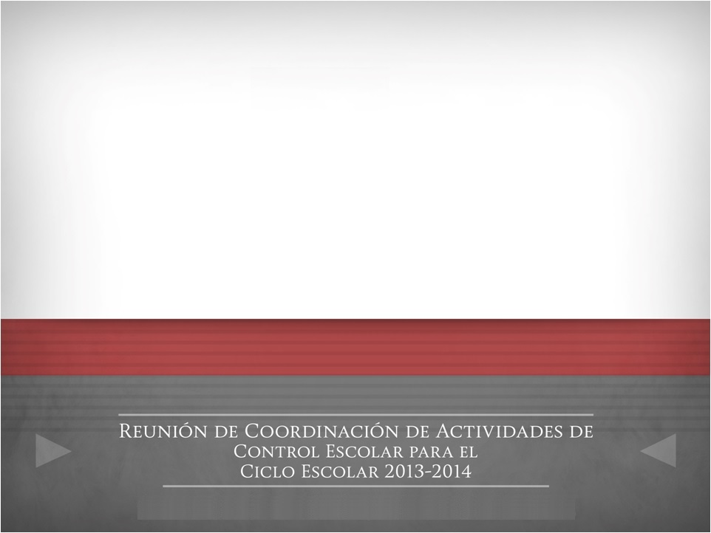

ACUERDO 696 POR EL QUE SE ESTABLECEN NORMAS GENERALES PARA LA EVALUACIÓN, ACREDITACIÓN, PROMOCIÓN Y CERTIFICACIÓN EN LA EDUCACIÓN BÁSICA
08 DE OCTUBRE DE 2013
Dirección General de Acreditación, Incorporación y Revalidación Educativa
Dirección de Control Escolar de Educación Básica y Media Superior

Slide 2


ACUERDO 696 POR EL QUE SE ESTABLECEN NORMAS GENERALES PARA LA EVALUACIÓN, ACREDITACIÓN, PROMOCIÓN Y CERTIFICACIÓN EN LA EDUCACIÓN BÁSICA
ANTECEDENTES
El 20 de septiembre de 2013, se publicó en el DOF el Acuerdo número 696 por el que se establecen normas generales para la evaluación, acreditación, promoción y certificación en la educación básica.
El Segundo Transitorio del referido Acuerdo dispone lo siguiente:
“Queda sin efectos el Acuerdo Secretarial número 648 publicado en el Diario Oficial de la Federación el 17 de agosto de 2012, así como el Acuerdo que lo modificó, número 685, publicado en el referido órgano informativo el 8 de abril de 2013”.

Slide 3
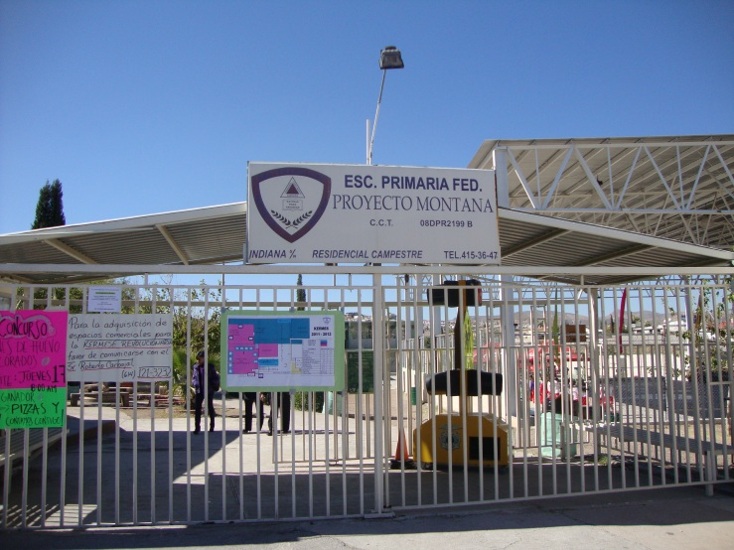
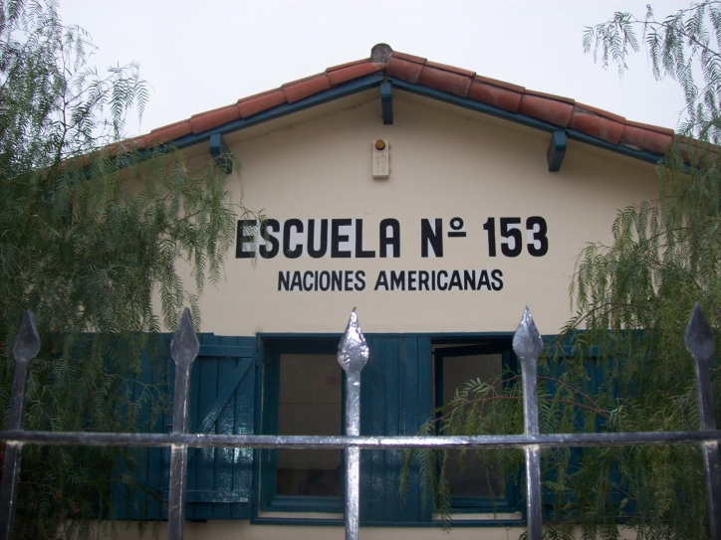
ACUERDO 696 POR EL QUE SE ESTABLECEN NORMAS GENERALES PARA LA EVALUACIÓN, ACREDITACIÓN, PROMOCIÓN Y CERTIFICACIÓN EN LA EDUCACIÓN BÁSICA
DISPOSICIONES
Las disposiciones contenidas en el presente Acuerdo son aplicables a todas las instituciones educativas públicas y particulares con autorización, de los ámbitos federal, estatal y municipal que imparten educación preescolar, primaria y secundaria; y se emiten sin perjuicio de las adaptaciones e inclusiones que sean necesarias en materia de educación indígena, especial o para migrantes y adultos. (Art. 2)

Slide 4
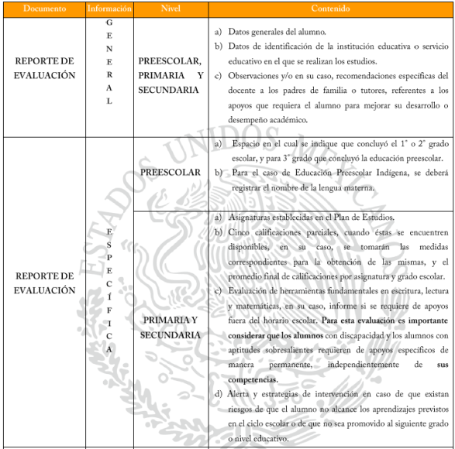
ACUERDO 696 POR EL QUE SE ESTABLECEN NORMAS GENERALES PARA LA EVALUACIÓN, ACREDITACIÓN, PROMOCIÓN Y CERTIFICACIÓN EN LA EDUCACIÓN BÁSICA
DISPOSICIONES
Se establece el Reporte de Evaluación como el documento que avala oficialmente la acreditación parcial o total de cada grado y nivel de la educación básica. (Art. 5)
El Reporte de Evaluación deberá incluir la información referida en el propio Acuerdo 696. (Art. 6). Adicionalmente, aquella información complementaria establecida en las Normas de Control Escolar 2013-2014.

Slide 5
ACUERDO 696 POR EL QUE SE ESTABLECEN NORMAS GENERALES PARA LA EVALUACIÓN, ACREDITACIÓN, PROMOCIÓN Y CERTIFICACIÓN EN LA EDUCACIÓN BÁSICA
DISPOSICIONES
En la educación preescolar, la evaluación del desempeño del alumno será exclusivamente cualitativa, por lo que el docente, en apego al programa de estudio y con base en las evidencias reunidas durante el proceso educativo, únicamente anotará en el Reporte de Evaluación, sus recomendaciones para que los padres de familia o tutores contribuyan a mejorar el desempeño de sus hijos o pupilos, sin emplear para ello ningún tipo de clasificación o referencia numérica. (Art. 7)
Los momentos de registro de información en el Reporte de Evaluación para comunicar a los padres de familia o tutores sobre el apoyo que requieren sus hijos o pupilos son los siguientes:
MOMENTO DE REGISTRO | PERIODO DE EVALUACIÓN | COMUNICACIÓN DE LOS RESULTADOS DE LA EVALUACIÓN
Noviembre | Del inicio del ciclo escolar al mes de noviembre. | Antes de que concluya el mes de noviembre.
Marzo | De diciembre a marzo de cada ciclo escolar. | Antes de que concluya el mes de marzo.
Julio | De abril a julio de cada ciclo escolar. | Durante los últimos cinco días hábiles del ciclo escolar correspondiente.

Slide 6
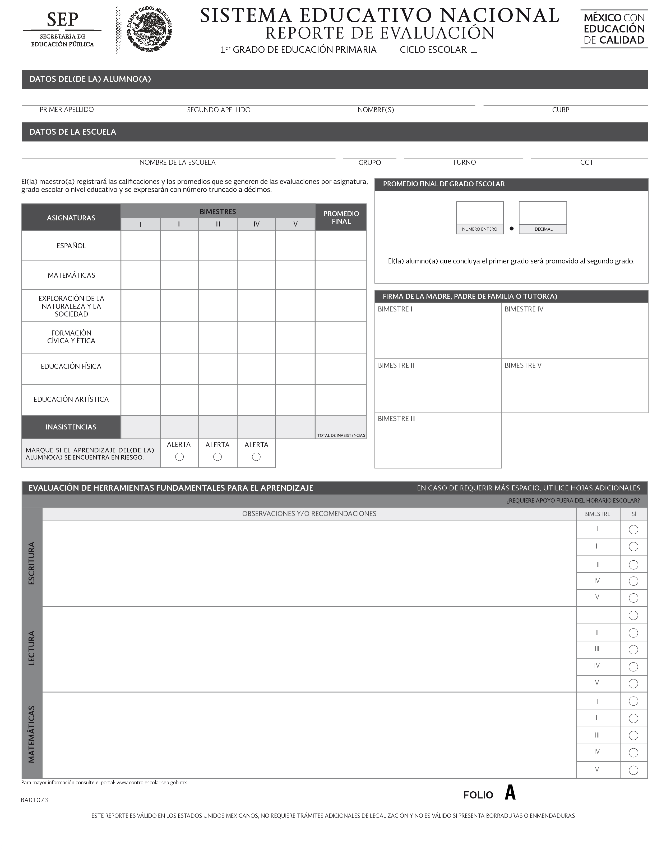
ACUERDO 696 POR EL QUE SE ESTABLECEN NORMAS GENERALES PARA LA EVALUACIÓN, ACREDITACIÓN, PROMOCIÓN Y CERTIFICACIÓN EN LA EDUCACIÓN BÁSICA
DISPOSICIONES
En apego a los programas de estudio y con base en las evidencias reunidas durante el proceso educativo, el docente asignará a cada estudiante una calificación en una escala de 5 a 10. Además, el docente hará un informe de cada uno de sus alumnos que necesiten apoyo fuera del horario escolar, en escritura, lectura o matemáticas, para que juntos, la escuela y la familia, realicen las acciones necesarias que le permitan al alumno avanzar al nivel de sus compañeros de grupo.
Las calificaciones y los promedios que de las evaluaciones se generen, por asignatura, grado escolar o nivel educativo, se expresarán con un número truncado a décimos.
(Art. 8).
7.3
6.5
7.4
6.9
7.5
7.1
7.3
6.5
7.4
6.9
7.5
7.1
7.3
6.5
7.4
6.9
7.5
7.1
7.3
6.5
7.4
6.9
7.5
7.1
7.3
6.5
7.4
6.9
7.5
7.1
7.3
6.5
7.4
6.9
7.5
7.1

Slide 7
ACUERDO 696 POR EL QUE SE ESTABLECEN NORMAS GENERALES PARA LA EVALUACIÓN, ACREDITACIÓN, PROMOCIÓN Y CERTIFICACIÓN EN LA EDUCACIÓN BÁSICA
DISPOSICIONES
El registro de información en el Reporte de Evaluación para comunicar a los padres de familia o tutores sobre los resultados de la evaluación y apoyos que requieren sus hijos o pupilos, se señala enseguida:
BIMESTRE | PERIODO DE EVALUACIÓN | REGISTRO Y COMUNICACIÓN DE LOS RESULTADOS DE LA EVALUACIÓN
I | Del inicio del ciclo escolar al mes de octubre. | Antes de que concluya el mes de octubre.
II | De noviembre a diciembre de cada ciclo escolar. | Antes de que inicie el periodo de vacaciones.
III | De enero a febrero de cada ciclo escolar. | Antes de que concluya el mes de febrero.
IV | De marzo a abril de cada ciclo escolar. | Antes de que concluya el mes de abril.
V | De mayo al fin del ciclo escolar. | Las calificaciones se deben comunicar durante los últimos cinco días hábiles del ciclo escolar correspondiente.
El conocimiento de los resultados parciales por parte de los padres de familia o tutores no limita su derecho a informarse sobre el aprovechamiento escolar de sus hijos o pupilos en cualquier momento del ciclo escolar. (Art. 8)

Slide 8
ACUERDO 696 POR EL QUE SE ESTABLECEN NORMAS GENERALES PARA LA EVALUACIÓN, ACREDITACIÓN, PROMOCIÓN Y CERTIFICACIÓN EN LA EDUCACIÓN BÁSICA
DISPOSICIONES
A fin de garantizar el debido cumplimiento del calendario escolar y de evitar que durante los últimos días de cada ciclo se presenten situaciones de ausentismo, suspensión de clases, inactividad en las escuelas o incluso la realización de actividades distintas a las contenidas en el plan y los programas de estudio, las instituciones educativas públicas y particulares con autorización deberán sujetarse a lo siguiente:
En los grados de 3o. de primaria a 3o. de secundaria se aplicará un examen final que servirá para calificar el quinto bimestre.
Dicho examen deberá aplicarse diez días hábiles antes de la terminación del ciclo escolar en el caso de primaria, y quince días hábiles antes de la terminación del ciclo escolar en el caso de secundaria.
El examen final podrá ser elaborado por el Consejo Técnico Escolar, por el Consejo Técnico de Zona o por la autoridad educativa local y se hará con preguntas abiertas que muestren los aprendizajes más relevantes de los alumnos, respecto a la totalidad de las asignaturas cursadas.

Slide 9
ACUERDO 696 POR EL QUE SE ESTABLECEN NORMAS GENERALES PARA LA EVALUACIÓN, ACREDITACIÓN, PROMOCIÓN Y CERTIFICACIÓN EN LA EDUCACIÓN BÁSICA
DISPOSICIONES
c) La calificación del examen final, el promedio de grado y, en su caso, el promedio de nivel educativo, serán entregados por los docentes a la Dirección de la escuela y comunicados a los padres de familia o tutores, a más tardar el último día del ciclo escolar. (Art. 9)
7.0
7.0
7.0
7.0
7.0
7.0
7.0
10.0
10.0

Slide 10
ACUERDO 696 POR EL QUE SE ESTABLECEN NORMAS GENERALES PARA LA EVALUACIÓN, ACREDITACIÓN, PROMOCIÓN Y CERTIFICACIÓN EN LA EDUCACIÓN BÁSICA
DISPOSICIONES
Promedio Final de Asignatura: Será el promedio de las calificaciones obtenidas en cada uno de los cinco bimestres que comprende el ciclo escolar. (Art. 10)
Promedio Final de Grado Escolar: Será el resultado de sumar los promedios finales de las asignaturas y dividirlo entre el número total de asignaturas que se establecen para cada grado de la educación primaria y educación secundaria en el Plan de Estudios de Educación Básica. (Art. 11)
Promedio final de nivel educativo: En el caso de la educación primaria, es la suma de los promedios finales de los seis grados que conforman el nivel, dividida entre seis. Para la educación secundaria, es la suma de los promedios finales de los tres grados que conforman el nivel, dividida entre tres. (Art. 14)
Acreditación de Asignatura: Se tendrán por acreditadas las asignaturas de educación primaria y educación secundaria establecidas en el Plan de Estudios de Educación Básica, cuando se obtenga un promedio final mínimo de 6.0 (Art. 15)

Slide 11
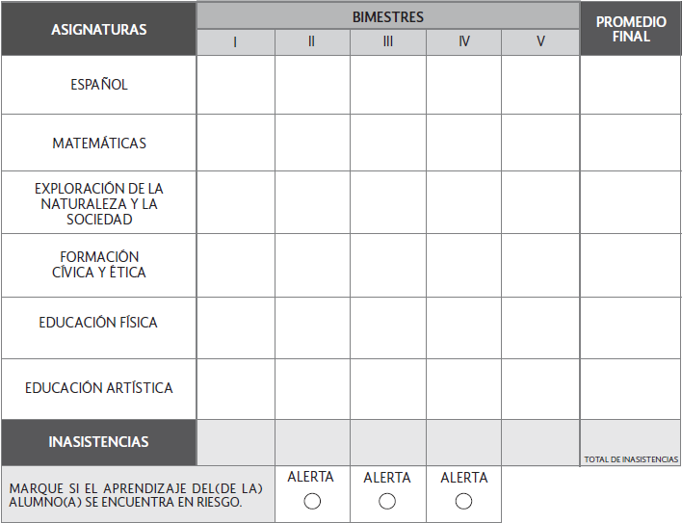
ACUERDO 696 POR EL QUE SE ESTABLECEN NORMAS GENERALES PARA LA EVALUACIÓN, ACREDITACIÓN, PROMOCIÓN Y CERTIFICACIÓN EN LA EDUCACIÓN BÁSICA
DISPOSICIONES
A partir del segundo bimestre de la educación primaria y secundaria, el docente deberá registrar en el Reporte de Evaluación, si existen riesgos de que el alumno no alcance los aprendizajes previstos en el ciclo escolar o de que no sea promovido al siguiente grado o nivel educativo, así como en su caso, la estrategia de intervención a seguir en los términos previstos en este Acuerdo y en las normas de control escolar correspondientes. (Art. 12)

Slide 12
ACUERDO 696 POR EL QUE SE ESTABLECEN NORMAS GENERALES PARA LA EVALUACIÓN, ACREDITACIÓN, PROMOCIÓN Y CERTIFICACIÓN EN LA EDUCACIÓN BÁSICA
DISPOSICIONES
Con objeto de brindar apoyo oportuno a los alumnos de nivel secundaria que se encuentren en riesgo de no acreditar al final del ciclo escolar una asignatura o grado escolar, se establece la posibilidad de presentar uno o más exámenes de recuperación, de acuerdo a lo siguiente:
A partir del tercer bimestre, el alumno que presente evaluaciones bimestrales no acreditadas de una o más asignaturas del grado, podrá dedicar más tiempo durante su estancia en la escuela, al estudio de dichas asignaturas, en tanto regulariza su situación académica y a fin de preparar la presentación de uno o más exámenes de recuperación. Con el propósito de organizar el estudio adecuadamente, el alumno podrá recibir el apoyo de un tutor académico designado por el Consejo Técnico, cuando ello sea posible.
Para gozar de los beneficios de este artículo, el alumno, los padres de familia o tutores, deberán suscribir los compromisos que el Consejo Técnico, director de la escuela o los docentes establezcan, a fin de asegurar que su comportamiento y dedicación a su recuperación académica, sean los adecuados. Dichos compromisos podrán incluir la realización de tareas, actividades académicas extraordinarias, el buen comportamiento del alumno y otros aspectos que garanticen que al final del ciclo escolar el alumno adquiera los aprendizajes esperados de acuerdo al plan y programa de estudios.

Slide 13
ACUERDO 696 POR EL QUE SE ESTABLECEN NORMAS GENERALES PARA LA EVALUACIÓN, ACREDITACIÓN, PROMOCIÓN Y CERTIFICACIÓN EN LA EDUCACIÓN BÁSICA
DISPOSICIONES
De no darse cumplimiento a dichos compromisos, el alumno podrá perder el derecho de presentar exámenes de recuperación.
c) El examen o exámenes de recuperación serán elaborados por el docente de la asignatura y contendrán los aprendizajes relevantes del bimestre o bimestres objeto de examen. Será decisión del docente, determinar la aplicación de un examen de recuperación de asignatura por bimestre no acreditado o de un solo examen de recuperación que considere los contenidos de más de un bimestre no acreditados.
d) El examen o exámenes de recuperación, deberán ser aplicados en el momento que el alumno, el docente y, en su caso, el tutor académico, lo consideren conveniente, siempre que ello sea antes de la evaluación del quinto bimestre o examen final que todo alumno deberá presentar. Únicamente podrán presentarse exámenes de recuperación de los primeros cuatro bimestres.
e) Si el resultado obtenido en el examen o exámenes de recuperación es aprobatorio, será éste el que deberá reportarse como calificación en el bimestre o bimestres correspondientes que no fueron acreditados, cancelándose la calificación originalmente obtenida.

Slide 14
ACUERDO 696 POR EL QUE SE ESTABLECEN NORMAS GENERALES PARA LA EVALUACIÓN, ACREDITACIÓN, PROMOCIÓN Y CERTIFICACIÓN EN LA EDUCACIÓN BÁSICA
DISPOSICIONES
f) Para que un alumno pueda dedicar durante la jornada escolar mayor tiempo de estudio a los contenidos bimestrales de las asignaturas no acreditadas, podrá dejar de asistir, temporalmente, y en tanto se regulariza académicamente, a las clases en las que su desempeño académico sea favorable. Para ello, el alumno contará con la autorización del Consejo Técnico o del director de la escuela, misma que podrá otorgarse previa suscripción de los compromisos correspondientes.
g) La inasistencia temporal a clases de una o más asignaturas, no exime al alumno de presentar las evaluaciones bimestrales correspondientes.
h) Los docentes deberán en el Reporte de Evaluación o por otro medio de comunicación que tengan con los padres de familia o tutores, buscar que los mismos se involucren en los apoyos que requieran sus hijos o pupilos para recuperar su situación académica.
i) El tutor académico, el docente y, en su caso, las demás autoridades de la escuela, deberán coordinarse para acordar las acciones necesarias a fin de asegurar la equidad y eficiencia de los procesos asociados a la presentación de los exámenes de recuperación. (Art. 13)

Slide 15
ACUERDO 696 POR EL QUE SE ESTABLECEN NORMAS GENERALES PARA LA EVALUACIÓN, ACREDITACIÓN, PROMOCIÓN Y CERTIFICACIÓN EN LA EDUCACIÓN BÁSICA
DISPOSICIONES
Ejemplo:
ESPAÑOL III
6.3
6.3
7.1
5.0
5.0
6.1
7.0
INGLÉS III
6.0
6.2
5.0
6.0
6.2
7.0
MATEMÁTICAS III
7.0
7.0
7.0
5.0
5.0
5.0
6.1
7.0
CIENCIAS III
7.2
6.1
5.0
6.2
6.1
7.0
TECNOLOGÍA III
7.8
5.0
6.2
6.0
6.1
7.0
5.0
6.1
5.0
6.2
7.0
9.1
8.3
9.4
8.5
7.0
10.0
10.0
10.0
10.0
10.0
10.0
10.0
10.0
10.0
10.0

Slide 16
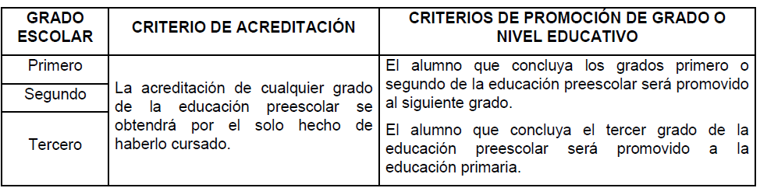
ACUERDO 696 POR EL QUE SE ESTABLECEN NORMAS GENERALES PARA LA EVALUACIÓN, ACREDITACIÓN, PROMOCIÓN Y CERTIFICACIÓN EN LA EDUCACIÓN BÁSICA
DISPOSICIONES
Criterios de acreditación de grado o nivel educativo (Art. 16)
Educación Preescolar:
16.1.- Primer periodo: educación preescolar.

Slide 17
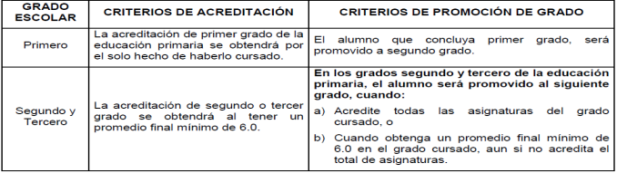
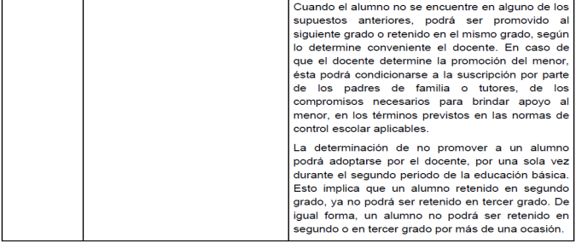
ACUERDO 696 POR EL QUE SE ESTABLECEN NORMAS GENERALES PARA LA EVALUACIÓN, ACREDITACIÓN, PROMOCIÓN Y CERTIFICACIÓN EN LA EDUCACIÓN BÁSICA
Educación Primaria:
16.2.- Segundo periodo: educación primaria.

Slide 18
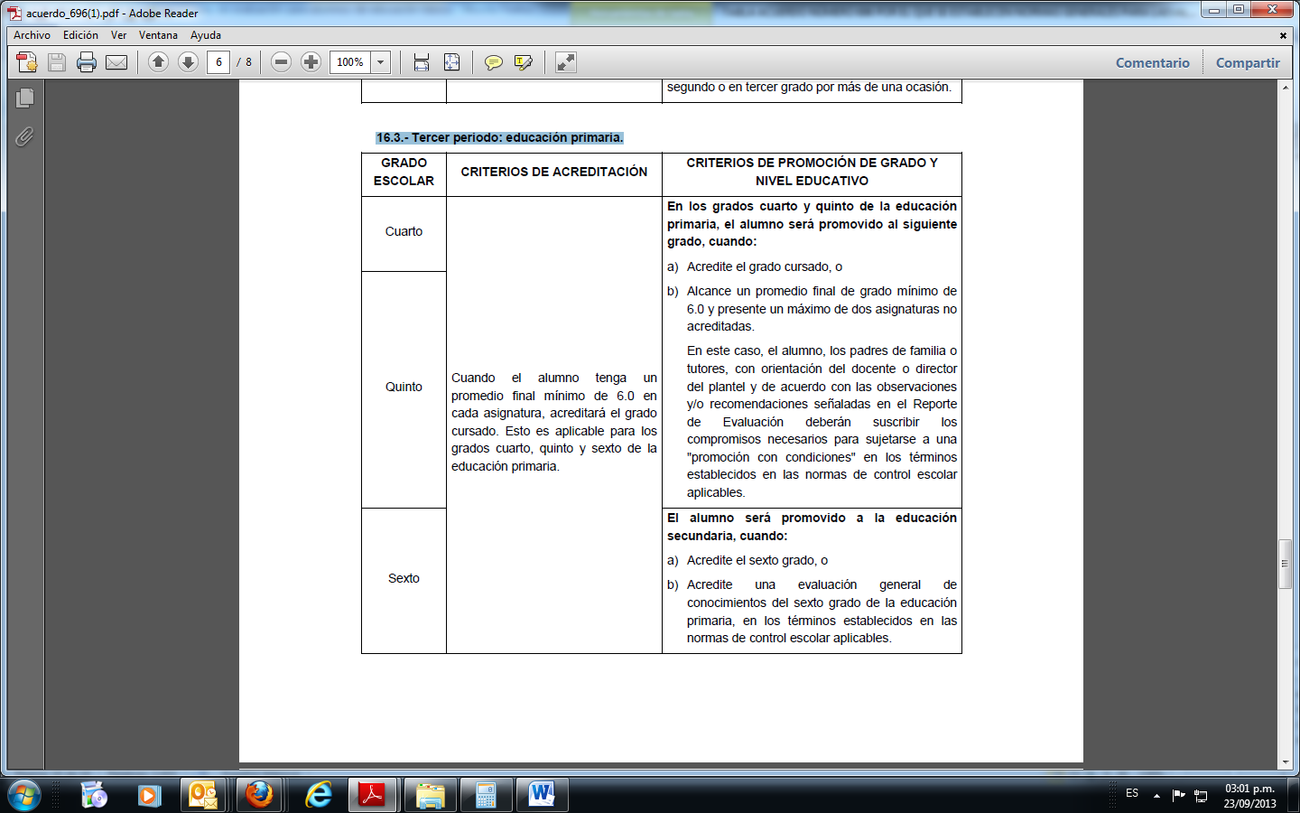
ACUERDO 696 POR EL QUE SE ESTABLECEN NORMAS GENERALES PARA LA EVALUACIÓN, ACREDITACIÓN, PROMOCIÓN Y CERTIFICACIÓN EN LA EDUCACIÓN BÁSICA
Educación Primaria:
16.3.- Tercer periodo: educación primaria.

Slide 19
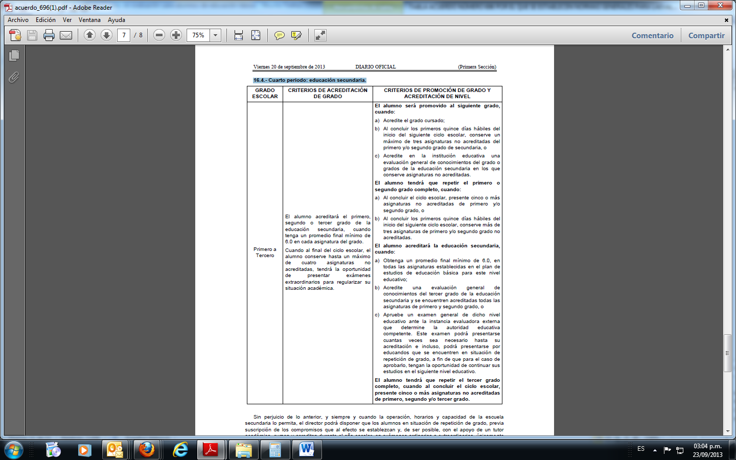
ACUERDO 696 POR EL QUE SE ESTABLECEN NORMAS GENERALES PARA LA EVALUACIÓN, ACREDITACIÓN, PROMOCIÓN Y CERTIFICACIÓN EN LA EDUCACIÓN BÁSICA
Educación Primaria:
16.4.- Cuarto periodo: educación secundaria.

Slide 20
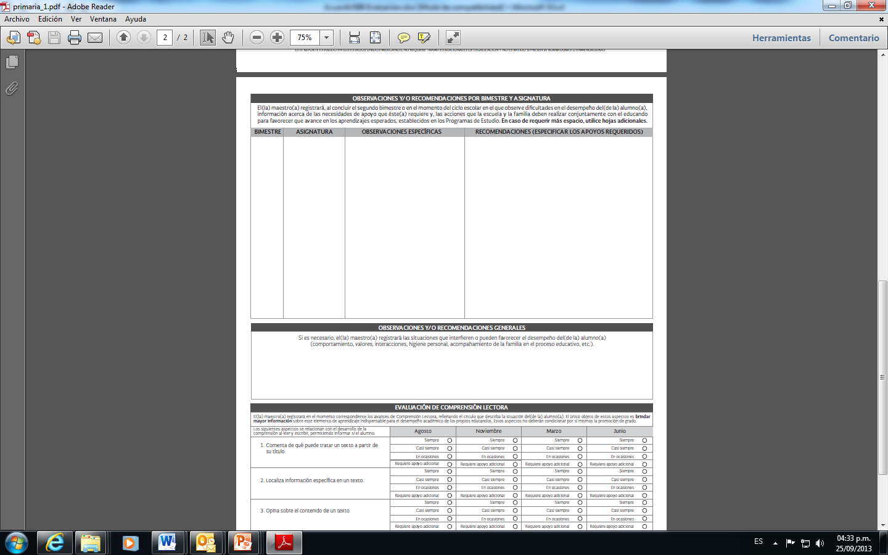
ACUERDO 696 POR EL QUE SE ESTABLECEN NORMAS GENERALES PARA LA EVALUACIÓN, ACREDITACIÓN, PROMOCIÓN Y CERTIFICACIÓN EN LA EDUCACIÓN BÁSICA
DISPOSICIONES
El Reporte de Evaluación incluirá recomendaciones sobre el apoyo que padres de familia o tutores y docentes deberán proporcionar a los alumnos que, en términos del artículo anterior, sean promovidos de grado sin haber acreditado el total de asignaturas del grado previo, o para los no promovidos que deban cursar nuevamente un grado escolar. (Art. 17)

Slide 21
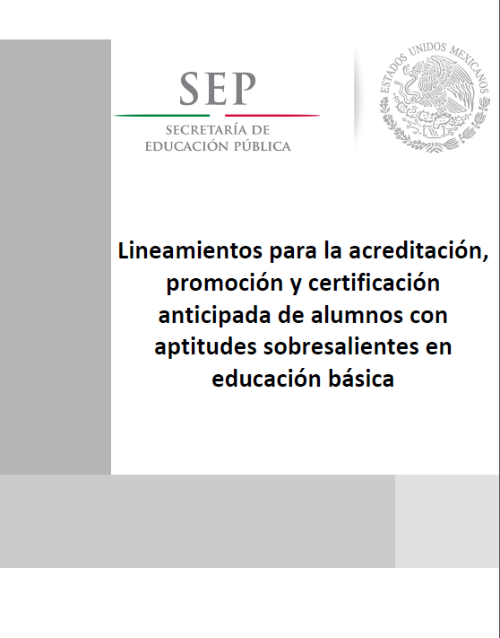
ACUERDO 696 POR EL QUE SE ESTABLECEN NORMAS GENERALES PARA LA EVALUACIÓN, ACREDITACIÓN, PROMOCIÓN Y CERTIFICACIÓN EN LA EDUCACIÓN BÁSICA
DISPOSICIONES
Los alumnos con aptitudes sobresalientes que cumplan con los requisitos establecidos en la normativa aplicable para la acreditación, promoción y certificación anticipada, podrán ser admitidos a la educación primaria o secundaria a una edad más temprana de la establecida o bien, omitir el grado escolar inmediato que les corresponda, en el mismo nivel educativo.
(Art. 18)

Slide 22


ACUERDO 696 POR EL QUE SE ESTABLECEN NORMAS GENERALES PARA LA EVALUACIÓN, ACREDITACIÓN, PROMOCIÓN Y CERTIFICACIÓN EN LA EDUCACIÓN BÁSICA
DISPOSICIONES
Al concluir los estudios de educación primaria y secundaria, de conformidad con los requisitos establecidos en el plan y los programas de estudio, la autoridad educativa competente expedirá el Certificado de Educación Primaria y Secundaria, según corresponda. (Arts. 19 y 20)

Slide 23

ACUERDO 696 POR EL QUE SE ESTABLECEN NORMAS GENERALES PARA LA EVALUACIÓN, ACREDITACIÓN, PROMOCIÓN Y CERTIFICACIÓN EN LA EDUCACIÓN BÁSICA
DISPOSICIONES
En los procesos de inscripción, reinscripción, acreditación, promoción, regularización y certificación se aplicarán las disposiciones establecidas en las normas de control escolar que emita, para cada ciclo escolar, la Dirección General de Acreditación, Incorporación y Revalidación de la Secretaría de Educación Pública del Gobierno Federal, unidad administrativa que será responsable de atender los casos de interpretación, duda o no previstos en el presente Acuerdo. (Art. 21)

Slide 24


ACUERDO 696 POR EL QUE SE ESTABLECEN NORMAS GENERALES PARA LA EVALUACIÓN, ACREDITACIÓN, PROMOCIÓN Y CERTIFICACIÓN EN LA EDUCACIÓN BÁSICA
DISPOSICIONES
Previo registro ante la Dirección General de Acreditación, Incorporación y Revalidación de la Secretaría de Educación Pública del Gobierno Federal, las autoridades educativas locales, podrán adaptar lo previsto en el presente Acuerdo a los contextos locales y desarrollar proyectos de innovación en materia de evaluación, acreditación, promoción y certificación, en tanto ello no afecte el tránsito nacional e internacional de educandos, ni el carácter nacional de la educación básica. (Art. 22)

Slide 25

Dirección de Control Escolar de Educación Básica y Media Superior

